Slide 1
1- Amaliy mashg‘ulot. Nasos qurilmasining asosiy ko‘rsatkichlari. Markazdan qochma nasoslar ishlashi va uning tuzilishi

Slide 2
Nasoslarni paydo bo‘lishi va rivojlanishi tarixi, ulardan dastavval faqat suvni ko‘tarish uchun foydalanilganligini ko‘rsatadi. Hozirgi kunda shaharlarni, sanoat korxonalarni va elektr stansiyalarini suv ta’minoti va kanalizatsiyasidan tashqari, nasoslar yerni sug‘orish va quritish, energiyani gidroakkumulyatsiyalash, materiallarini transportlash uchun qo‘llaniladi.
Issiqlik elektr stansiyalar qozonxonalarni ta’minot nasoslari, kema nasoslari, neft, ximiya, qog‘oz, oziq-ovqat va boshqi sanoat tarmoqlari uchun mo‘ljallangan nasoslar mavjud.

Slide 3
Ishlash prinsipi bo‘yicha nasoslar ikki turga bo‘linadi: dinamik va hajmiy.
Dinamik nasoslarda, suyuqlik doimiy hajmga ega bo‘lgan va uzatish hamda olib ketish moslamalari bilan jihozlangan kamerada ta’sir kuchi ostida harakatga keladi. Suyuqlikka ta’sir etadigan kuchning turiga ko‘ra dinamik nasoslar o‘z navbatida parrakli va ishqalanishli nasoslarga bo‘linadi.
Hajmiy nasoslarning ishlash prinsipi, suyuqlikni kamera hajmining kamayishi hisobiga siqib chiqarilishga asoslangandir. Kamera xajmining davriy ravishda o‘zgarishi ishchi qismining ilgarlama-qaytish yoki aylanma harakati hisobiga sodir bo‘ladi. Bunda kamerani xaydaladigan suyuqlik bilan galma-gal to‘ldirilib bo‘shatilishi, nasosning kirish va chiqish quvurchalarining klapan moslamalari bilan ta’minlanadi.

Slide 4
Suyuqliklarni haydash uchun mo‘ljallangan gidravlik mashinalar nasoslar deyiladi.
Nasoslar yuritgichning mexanik energiyasini harakatlanuvchi suyuqlikning mexanik energiyasiga aylantirib, suyuqlikni ma’lum balandlikka ko‘tarish, gorizontal tekkislikda uni talab etilgan masofaga uzatish yoki berk tizimda aylantirish uchun xizmat qiladi.
Yuqorida qayd etilgan vazifalarni birini bajargan holda nasoslar barcha xolatlarda ham 1.1-rasmda ko‘rsatilgandek suv ta’minoti va kanalizatsiya shartlariga muvofiq ravishda nasos stansiyalari jihozlari tarkibiga kiradi.
Nasos stansiyasi jihozlarining tarkibini, tuzilishining o‘ziga xosliklarini, shuningdek ish rejimini o‘zgarish doirasini aniqlovchi asosiy ko‘rsatkichlarga, nasos hosil qiladigan siquv, uzatish, quvvati va foydali ish koeffitsenti kabi ko‘rsatkichlar kiradi.

Slide 5
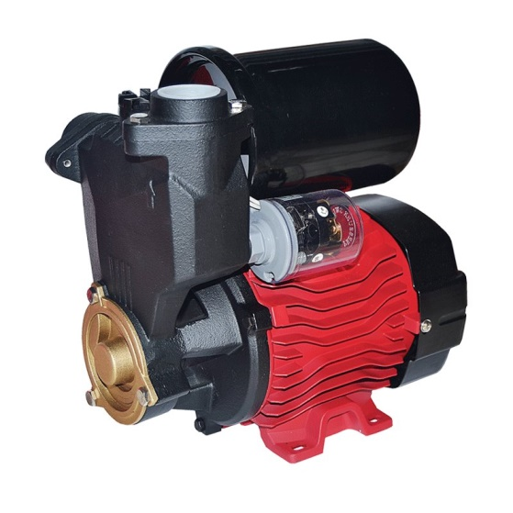
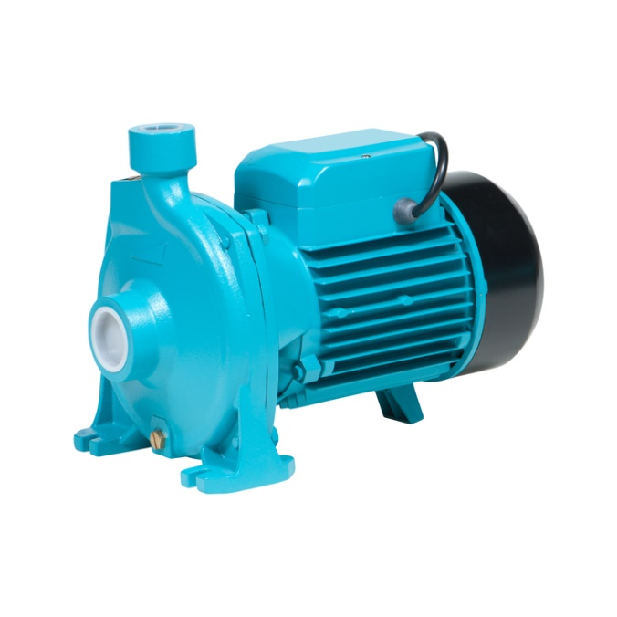
1.1-rasm

Slide 6
Markazdan qochma nasoslar.
Markazdan qochma nasoslarda suyuqlik, ish g‘ildiragi aylanishidan vujudga keladigan markazdan qochma kuchlar hisobiga uzatiladi. So‘rish quvuridan ish g‘ildiragi markaziga uzatilgan suyuqlik, ish g‘ildiragi parraklari orqali olib ketiladi. Olib ketilgan suyuqlik markazdan qochma kuch ta’sirida parraklar orqali olib kelish kanaliga tushadi. Bu yerda tezlik kamayishi xisobiga bosim ortadi va suyuqlik bosim quvuriga o‘tadi.

Slide 7
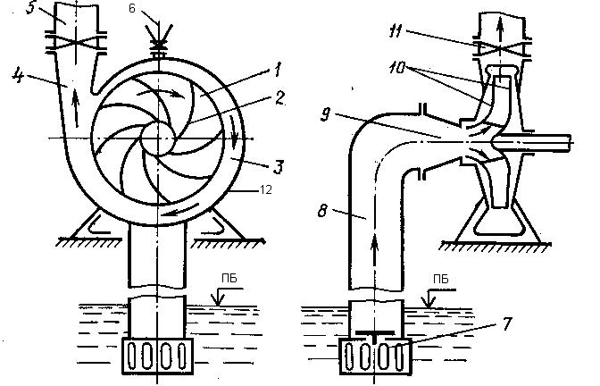
Markazdan qochma nasosning sxemasi va asosiy qismlari.
1 –ish g‘ildiragi; 2 –parraklar; 3–spiralsimon olib ketish kanali; 4 – konussimon diffuzor; 5 – bosimli quvur; 6 – suv quyiladigan yoki vakuum nasos ulanadigan joy; 7 – suyuqlik qabul qiluvchi sim to‘rli teskari klapan; 8 – so‘rish quvuri; 9 – so‘rish patrubkasi; 10 – ish g‘ildiragining diski; 11 – zadvijka; 12 – chig‘anok (ulitka).

Slide 8
Markazdan qochma nasoslar odatda manbadagi suyuqlik sathidan yuqoriga o‘rnatiladi. Shu sababli nasoslar ishga tushirilishidan oldin suyuqlik bilan to‘ldirilishi kerak. So‘rish quvuri teskari klapan bilan jihozlangan nasoslarning, so‘rish quvuri va ish g‘ildiragi joylashgan korpusi, qo‘ldagi yoki maxsus idishlardagi suyuqlik yordamida, agar teskari klapan bo‘lmasa, maxsus vakuum yoki oqimli nasoslar yordamida vakuum hosil qilish yo‘li bilan suyuqlikka to‘ldiriladi.
Markazdan qochma nasoslar keng tarqalgan suv uzatish mashinalaridir. Ular maxsus muftalar yoki to‘g‘ridan to‘g‘ri elektrodvigatel valiga ulanib harakatga keltiriladi. Shuning uchun, ular foydali ish koeffitsiyent(F.I.K)- ining yuqoriligi, ixchamligi va ishonchli ishlashi bilan harakterlidir

Slide 9
Nasos hosil qilinadigan siquv
Nasosga kirishdan, to undan chiqib ketguncha bo‘lgan uchastkasida haydalayotgan suyuqlikning metrlarga ifodalangan solishtirma energiyasining orttirmasiga nasos hosil qiladigan siquv deb aytiladi.
Bernulli tenglamasiga muvofiq, oqib o‘tayotgan suyuqlikning 1 N (Nyuton) og‘irligiga mos bo‘lgan massasiga nisbatan olingan nasos kirishdagi kesimda (1–rasmdagi 1-1 kesim) oqimning solishtirma energiyasi, quyidagi uch hadlik bilan ifodalanadi:

Slide 11
бу ерда: Z₁- 1-1 кесим оғирлик марказининг баландлиги, м;
P₁–насосга киришдаги босим, Па;
υ₁–насос киришидаги суюқлик ҳаракатининг тезлиги, м/с;
g-эркин тушиш тезланиши, м/c²;
ρ-суюқликнинг зичлиги, кг/м³;

Slide 12
Ҳайдалаётган суюқликнинг насос чиқишидаги (2-2 кесим) солиштирма энергияси

Slide 14
бу ерда: Z₂- 2-2 кесим оғирлик марказининг баландлиги, м;
P₂- υ₂ мос равишда мазкур кесимдаги оқимнинг абсолют босими ва тезлиги;

Slide 15
1- мисол. НД типидаги марказдан қочма насос қуйи бассейндан юқорига сув узатмоқда, насосга киришдаги 1-1 кесим оғирлик марказининг баландлиги,
Z₁ -20 м; насосга киришдаги босим P₁ - 5 Па; насос киришидаги суюқлик ҳаракатининг тезлиги υ₁,- 2.0 м/с; Насосга кираётган суюқликнинг солишитирма энергиясини топиш зарур.
Бернулли тенгламасига мувофиқ, оқиб ўтаётган суюқликнинг 1 Н (Ньютон) оғирлигига мос бўлган массасига нисбатан олинган насос киришдаги кесимда (1-1 кесим) оқимнинг солиштирма энергияси, қуйидаги уч ҳадлик билан ифодаланади:

Slide 16
Ҳайдалаётган суюқликнинг насос чиқишидаги (2-2 кесим) солиштирма энергияси Насосдан чиқишдаги 2-2 кесим оғирлик марказининг баландлиги Z₂- 30 м; Мос равишда мазкур кесимдаги оқимнинг абсолют босими ва тезлиги P₂-6 Па, υ₂₋ 3,0 м/с

Slide 17
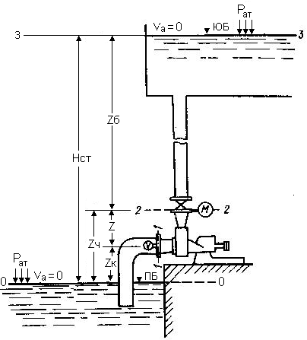

Slide 18
1-расм. Насос қурилмасининг схемаси
Демак, 1-1 кесимдан 2-2 кесимгача ҳайдалаётган суюқликнинг солиштирма энергиясининг орттирмаси, ёки бошқача қилиб айтганда, насос сиқуви

Slide 19
Насос қуввати ва фойдали иш коэффициенти
Агар насос 1 секунд вақт ичида қуйи хавзадан юқорига m массага эга бўлган суюқлик ҳажмини узатса, унда у бажарган иш mgH ,Ж га тенг бўлади.
Q, м³/с, узатишда mқρQ, насоснинг фойдали қуввати (1 с да бажарилган иш) тенг бўлади
N_{n=}ρgQH;
насоснинг фойдали қувватини аниқлаш формуласини қуйидаги кўринишга келтириш мумкин:
N_{n}=QР

Slide 20
Насоснинг ўзида энергия йўқолиши ҳисобига у истеъмол қиладиган қувват фойдали қувватдан катта бўлиши шарт. Бу йўқолишлар фойдали иш коэффициенти η билан ҳисобга олинади, яъни фойдали қувват N_{n} ни насос қуввати N га бўлган нисбати билан:
η=N_{n}/N;
Шунда насоснинг қуввати NқN_{n}/h. N_{n} қийматини юкоридаги формуладан олиб қўйсак топамиз:
N=ρgQH/η=QР/η

Slide 21
насос ФИК гидравлик, ҳажмий ва механик фойдали иш коэффициентларининг кўпайтмасига тенгдир. Насос ФИК уни тузилишини гидравлик ва механик нуқтаи назардан такомиллик даражасини аниқлайди. Замонавий насосларда η_{г}=0,9-0,95; η_{об}=0,95-0,98 га ва η_{мех}=0,9-0,97 га тенгдир. Ҳар бир насос учун η қиймати унинг иш режимига боғлиқ ҳолда ўзгаради. Максимал ФИК кўп миқдорда ишлаб чиқариладиган насослар учун: катталарида 0,9-0,92 га ва кичик насосларда 0,6-0,75 га тенг.

Slide 22
Суюқлик ҳайдаши Q - деб вақт бирлиги ичида насоснинг чиқарган суюқлик миқдорига айтилади, м3/с, л/с, м3/соат. Насоснинг суюқлик ҳайдаши Q босимли трубопроводга ўрнатилган турли хил жиҳозлар (Вентури трубаси, конуссимон найча, диагфрагма, ҳажмий парракли ҳисоблагич, Пито найчаси, индукцион ва ултратовуш сув сарфи ўлчагичлари) ёки очиқ ҳавзалардаги сув шовва девори ёрдамида аниқланади .

Slide 23
Масалан, қисилган кесим юзали жиҳозлар (Вентури трубаси, конуссимон найча, диафрагма) билан Q аниқлашда қуйидаги умумий формуладан фойдаланилади (м³/с):
Қайсики, Δh - ўлчов жиҳозининг кириш ва қисилган кесимларидаги босимлар фарқи, м;
F - қисилган кесими юзаси, м² ;
μ - сув сарфи коэффициенти, тажрибалар ёрдамида аниқланади ёки стандарт ўлчов жиҳози учун маълумотнома - адабиётларда берилади.

Slide 24
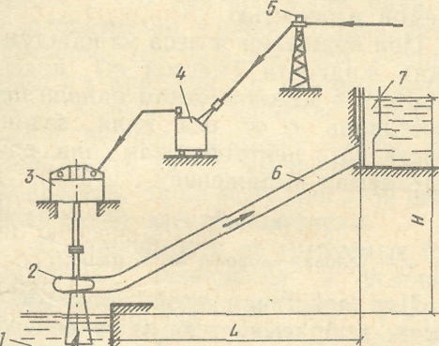
1-расм.Насос станциясининг принципиал схемаси
1-сув кўтаргич; 2-насос; 3-ҳаракатга келтирувчи электр юритгич; 4-электр кучланишини пасайтирувчи трансфарматор ; 5-электр узатиш тармоғи; 6-сиқув қувури; 7-сув чиқариш мосламаси.i

Slide 25
Ҳажмли насосларнинг ишлаш принципи, суюқликни камера ҳажмининг камайиши ҳисобига сиқиб чиқарилишга асослангандир. Камера хажмининг даврий равишда ўзгариши ишчи қисмининг илгарлама-қайтиш ёки айланма ҳаракати ҳисобига содир бўлади. Бунда камерани хайдаладиган суюқлик билан галма-гал тўлдирилиб бўшатилиши, насоснинг кириш ва чиқиш қувурчаларининг клапан мосламалари билан таъминланади.
Фойдали иш коэффиценти (ФИК), насос ёрдамида юритгич механик энергиясини ҳаракатдаги суюқликнинг энергиясига айлантириш билан боғлиқ бўлган энергия йўқолишини ҳисобга олади. ФИК насоснинг қолган кўрсаткичлари (сиқув, узатиш, қувват) ўзгарганда, насосдан фойдаланишнинг иқтисодий мақсадга мувофиқлигини аниқлайди.

Slide 26
Динамик насосларда, суюқлик доимий ҳажмга эга бўлган ва узатиш ҳамда олиб кетиш мосламалари билан жиҳозланган камерада таъсир кучи остида ҳаракатга келади. Суюқликка таъсир этадиган кучнинг турига кўра динамик насослар ўз навбатида парракли ва ишқаланишли насосларга бўлинади.
Ҳажмли насосларнинг ишлаш принципи, суюқликни камера ҳажмининг камайиши ҳисобига сиқиб чиқарилишга асослангандир. Камера хажмининг даврий равишда ўзгариши ишчи қисмининг илгарлама-қайтиш ёки айланма ҳаракати ҳисобига содир бўлади. Бунда камерани хайдаладиган суюқлик билан галма-гал тўлдирилиб бўшатилиши, насоснинг кириш ва чиқиш қувурчаларининг клапан мосламалари билан таъминланади.

Slide 27
1- масала. НД типидаги марказдан қочма насос қуйи бассейндан юқорига сув узатмоқда, насосга киришдаги 1-1 кесим оғирлик марказининг баландлиги, Z₁ -20 м; насосга киришдаги босим P₁ - 5 Па; ₁–насос киришидаги суюқлик ҳаракатининг тезлиги υ₁,- 2.0 м/с; Насосга кираётган суюқликнинг солишитирма энергиясини топиш зарур
Бернулли тенгламасига мувофиқ, оқиб ўтаётган суюқликнинг 1 Н (Ньютон) оғирлигига мос бўлган массасига нисбатан олинган насос киришдаги кесимда (1.–расмдаги 1-1 кесим) оқимнинг солиштирма энергияси, қуйидаги уч ҳадлик билан ифодаланади:

Slide 28
Ҳайдалаётган суюқликнинг насос чиқишидаги (2-2 кесим) солиштирма энергияси
Насосдан чиқишдаги 2-2 кесим оғирлик марказининг баландлиги Z₂- 30 м;
Мос равишда мазкур кесимдаги оқимнинг абсолют босими ва тезлиги P₂-6 Па υ₂₋ 3,0 м/с

Slide 29
Демак, 1-1 кесимдан 2-2 кесимгача ҳайдалаётган суюқликнинг солиштирма энергиясининг орттирмаси, ёки бошқача қилиб айтганда, насос сиқуви
=10,12 м;
(2.1) тенгламанинг ўнг томонидаги иккита биринчи ҳадликларнинг йиғиндиси 1-1 ва 2-2 кесимларидаги насос ўқидан ҳисобланган пьезометрик баландликларнинг фарқини ифодалайди ва манометрик сиқув дейилади.

Slide 30
2- мисол. Узатиши Q=3 м3/c; статик сиқуви Нст=45 м; сўриш қувурдаги гидравлик йўқолишлар hwo-1=1,2 м ҳамда босим қувуридаги гидравлик йўқолишлар hw2-3=5,8 м бўлган сув ҳайдаётган насоснинг қуввати аниқлансин.

Slide 31
Ечиш: Насоснинг сиқувини қуйидаги формула орқали топамиз:
Н = Н_{сm} + h_{wo-1}+ h_{w2-2} = 45+1,2+5,8 = 52 м.
Зичлик ρқ1000 кг/м³ ва gқ9,81 м/с² бўлганда насоснинг фойдали қуввати (2.5) формула бўйича тенг:
N_{n}=1000 • 9,81• 3 • 52=152836 Вт ≈ 1530 кВт.
Насоснинг қувватини унинг ФИК η 0,82 бўлганда формула бўйича топамиз:
N=1530/0,82=1865 кВт.

